Slide 1
DESCRIPCIÓN PROYECTO APT
Plataforma Web Salfa Mantenciones
CAPSTONE :002D
Grupo Nr : 5
Integrantes :
Sergio Placencia
Juan Gajardo
Ivan Sanhueza
Docentes :
Juan Pablo Mellado
Jazna Meza

Slide 2

Introducción

Slide 3


Contexto Salfa Mantenciones
Construir y crecer en forma sustentable, incrementando valor con excelencia y eficacia.
Liderar y ser un referente en la Industria de la Construcción en América Latina.

Slide 4



Problemática Y
Descripción del proyecto APT
Este proyecto surge desde la necesidad de Salfa Mantenciones de una plataforma web de encuestas y dashboards.
Salfa no cuenta actualmente con sistema así actualmente.

Slide 5
Objetivo del proyecto
Desarrollar una plataforma de encuestas en línea para trabajadores, que permita la recolección y análisis de datos a través de dashboards interactivos, facilitando la toma de decisiones basada en la retroalimentación de los empleados.

Slide 6
Factibilidad del proyecto
El proyecto es realizable ya que, los requerimientos fueron establecidos de manera óptima, contamos con el periodo de 3 meses aproximadamente.
Con 10 horas semanales dedicadas al proyecto, se dispone de un tiempo adecuado.
Se pueden programar reuniones con el equipo de trabajo para revisar el progreso, discutir posibles desafíos y tomar decisiones en conjunto.
Los posibles factores externos que podrían dificultar el desarrollo del proyecto incluyen problemas técnicos, cambios en los requisitos del cliente o limitaciones de tiempo.

Slide 7
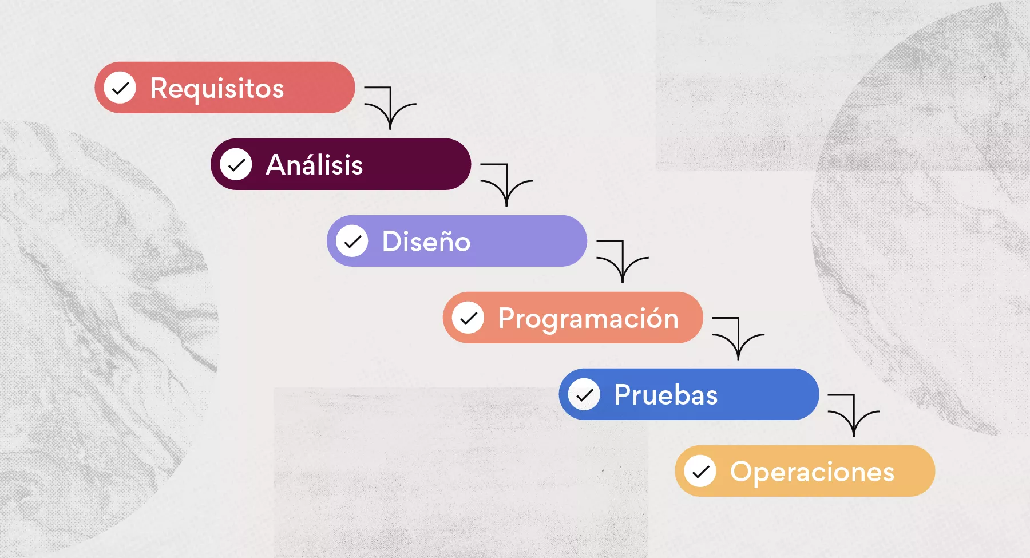
Metodología escogida
La metodología por la cual se decantó para el desarrollo de este proyecto fue la tradicional de cascada, una metodología tradicional ya que cada cierto tiempo solo se irán mostrando los avances del desarrollo de la plataforma y no entregables, debido a que los requisitos desde un inicio fueron bien definidos gracias a reuniones con el cliente.

Slide 8

Conclusión y Preguntas

